Slide 1
第 15 讲
Android的TCP通讯

Slide 2
纲要
Android平台的TCP通信基础
多线程方式连接TCP

Slide 3
基于TCP协议的网络通信
TCP/IP通信协议是一种可靠的网络协议，它在通信的两端各建立一个Socket，通信的两端之间形成网络虚拟链路。Java对基于TCP协议的网络通信提供了良好的封装，Java使用Socket对象来代表两端的通信接口，并通过Socket产生IO流来进行网络通信。
1.1 使用ServerSocket创建TCP服务器端
Java中能接收其他通信实体连接请求的类是ServerSocket， ServerSocket对象用于监听来自客户端的Socket连接，如果没有连接，它将一直处于等待状态。 ServerSocket包含一个监听来自客户端连接请求的方法。
  Socket accept()：如果接收到一个客户端Socket的连接请求，该方法将返回一个与客户端Socket对应的Socket；否则该方法将一直处于等待状态，线程也被阻塞。

Slide 4
基于TCP协议的网络通信
为了创建ServerSocket对象，ServerSocket类提供了如下几个构造器：
  ServerSocket(int port)：用指定的端口port来创建一个ServerSocket。该端口应该是有一个有效的端口整数值：0～65535。
  ServerSocket(int port,int backlog)：增加一个用来改变连接队列长度的参数backlog。
  ServerSocket(int port,int backlog,InetAddress localAddr)：在机器存在多个 IP地址的情况下，允许通过localAddr这个参数来指定将ServerSocket绑定到指定的IP地址。
当ServerSocket使用完毕，应使用ServerSocket的close()方法来关闭该ServerSocket。

Slide 5
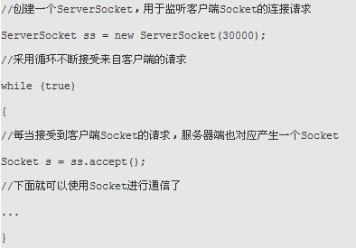
基于TCP协议的网络通信
通常情况下，服务器不应该只接受一个客户端请求，而应该不断地接受来自客户端的所有请求，所以Java程序通常会通过循环，不断地调用ServerSocket的accept()方法。如下代码片段所示:

Slide 6

基于TCP协议的网络通信
1.2 使用Socket进行通信
客户端通常可使用Socket的构造器来连接到指定服务器，Socket通常可使用如下两个构造器：
  Socket(InetAddress/String remoteAddress, int port)：创建连接到指定远程主机、远程端口的Socket。
  Socket(InetAddress/String remoteAddress, int port, InetAddress localAddr, int localPort)：创建连接到指定远程主机、远程端口的Socket，并指定本地IP地址和本地端口号。
上面两个构造器中指定远程主机时既可使用InetAddress来指定，也可直接使用String对象来指定，但程序通常使用String对象（如172.16.28.149）来指定远程IP。

Slide 7
基于TCP协议的网络通信
以上代码将会连接到指定服务器，让服务器端的ServerSocket的accept()方法向下执行。
当客户端、服务器端产生了对应的Socket之后，程序无须再区分服务器、客户端，而是通过各自的Socket进行通信，Socket提供如下两个方法来获取输入流和输出流：
  InputStream getInputStream()：返回该Socket对象对应的输入流，让程序通过该输入流从Socket中取出数据。
  OutputStream getOutputStream()：返回该Socket对象对应的输出流，让程序通过该输出流向Socket中输出数据。

Slide 8
基于TCP协议的网络通信
多线程
实际应用中的客户端则可能需要和服务器端保持长时间通信，即服务器需要不断地读取客户端数据，并向客户端写入数据；客户端也需要不断地读取服务器数据，并向服务器写入数据。
服务器应该为每个Socket单独启动一条线程，每条线程负责与一个客户端进行通信。
客户端读取服务器数据的线程同样会被阻塞，所以系统应该单独启动一条线程，该线程专门负责读取服务器数据。
从Android 3开始，不允许直接在ui线程访问网络，必须使用多线程的方式访问。

Slide 9
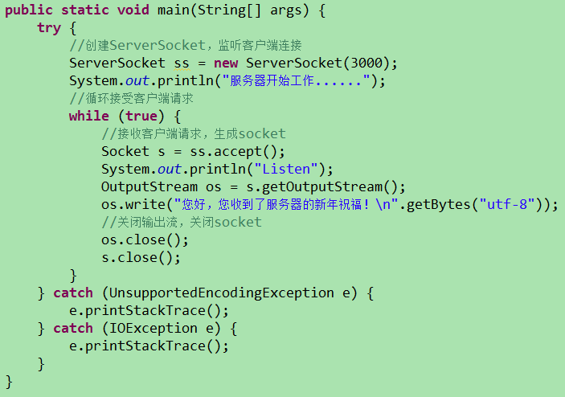
基于TCP协议的网络通信
服务器端程序代码

Slide 10
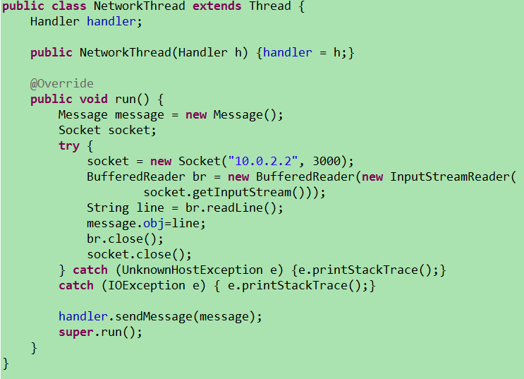
基于TCP协议的网络通信
客户端程序-网络访问线程
将Handler作为参数在构造方法中传入
模拟器访问本机使用的ip

Slide 11
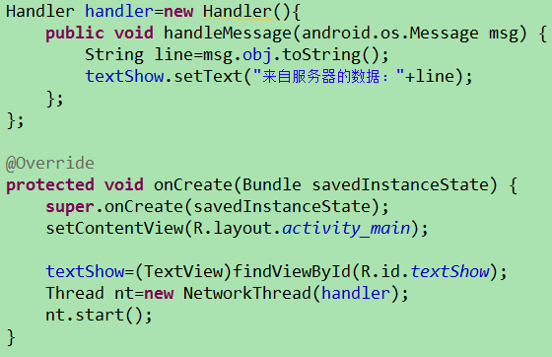
基于TCP协议的网络通信
客户端程序-UI的工作
Handler接收消息处理，更新UI
以线程方式访问网络

Slide 12

基于TCP协议的网络通信
授权访问网络

Slide 13
基于TCP协议的网络通信
总结Socket通信，创建服务器步骤：
  指定端口实例化一个ServerSocket
  调用ServerSocket的accept()等待连接
  获取位于该底层Socket的流以进行读写操作
  对数据封装成流
  对Socket进行读写
  关闭打开的流
总结Socket通信，创建客户端的步骤：
  通过IP地址和端口实例化Socket，请求连接服务器
  获取Socket上的流以进行读写
  把流包装进BufferedReader/PrintWriter的实例
  对Socket进行读写
  关闭打开的流

